Slide 1

Arduino IDE
Mit dem ESP32

Slide 2

Was ist der ESP32?
Hersteller: Espressif
Systemart: System on a Chip
Eigenschaften: robust, Ultra-low Power, hoher Grad an Integration
Schnittstellen: WiFi, Bluetooth, I2C, CAN, SPI, UART
Notes:
DER ESP32 existiert so nicht, es ist eher eine Chipfamilie der 32Bit Microcontroller von Espressif.
- System on a Chip: Ist im prinzip das alle Komponenten eines Computers (z.B. Grafikkarte, Arbeitsspeicher, CPU, usw.) in einem Chip enthalten sind.
- Robust: -40 bis +125°C Ultra-Low Power: Leistumgsskalierung und Deep-Sleep Integration: kleine Bauweise, Kompakt, Universell einetzbar und vielseitig durch Module erweiterbar
- WiFi 2,4 GHz (energiesparender 150 MB/s) Bluetooth 4.2, I2C (Inter-Integrated Circuit, serieller Datenbus), CAN (Controller Area Network (Bosch 1983), serieller Datenbus), SPI (Serial Peripheral Interface(Motorola 1987), synchroner serieller Bus) , UART(Universal Asynchronous Receiver Transmitter, serielle Schnittstelle)

Slide 3
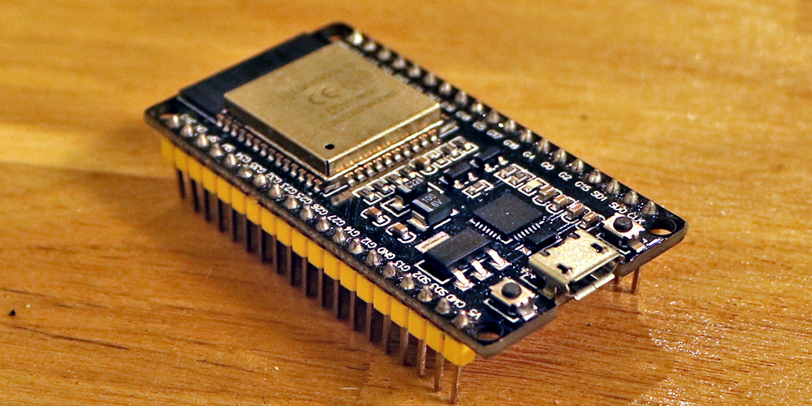
Antenne
Boot-Taster
Aufbau ESP32
"Computer"
GPIO
Reset-Taster
Notes:
1. GPIO (General-purpose input/output): Digitale und Analoge Input-/Output-Pins
2. Computer: CPU, Grafikkarte, ect.
3. WLAN-Antenne
4. Boot-Taster: Neustart
5. Reset: Rücksetzen aller GPIOs &

Slide 4
Geschichte von Arduino
2005: Entwicklung des ersten Arduino Boards (Massimo Banzi & David Cuartielles)
2015/16: Rechtsstreit um Arduino Marke
Mai 2015: Abspaltung von "Genuino"
2016: Beilegung des Rechtsstreits und Fusionierung
2019: Bereitstellung der Arduino IDE
Notes:
- Name von Bar in Ivera inder sich die Projektgründer trafen
- Gründergruppe der Arduinoplattform (Arduino LLC) und die Produzenten der offiziellen Arduinoboards (Arduino S.r.l.) sicherten sich gleichzeitig die Rechte an der Marke.
- Missimo Banzi nutzt neuen Markennamen um Board bei Adafruit herstellen zu lassen
- Arduino Holding vertreibt und entwickelt das Board und die Arduino Foundation übernimmt die Entwicklung der Open-Source IDE und der Arduino Plattform.

Slide 5

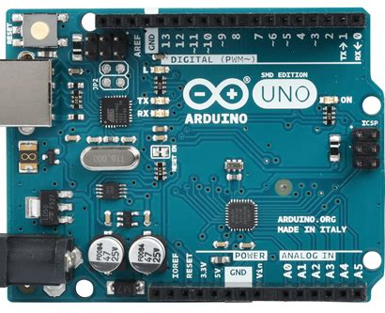
Was ist die Arduino IDE?
Falls noch nicht geschehen bitte die Arduino IDE Herunterladen.
Hersteller: Arduino Foundation
Programmiersprachen: C & C++
Aktuelle Version: Stabel 1.8.15 Beta 2.0.0
Betriebssysteme: Windows, Linux, Mac OS
Notes:
- Hinweis zum Herunterladen der IDE
- Fa. Arduino S.r.l. stellt die Arduino Microcontrollerboards her.
- Bibliotheken für C & C++ zum Steuern von Microcontrollern

Slide 6
Wieso Arduino IDE & ESP32?
PRO | CONTRA
Kompatibel | Keine Eingabehilfen / Autoverfollständigung
Einfache Integration | Keine Simulation
Nutzung ähnlicher/gleicher Bibliotheken | Tests integriert
Einfache Oberfläche
Sehr gutes Cheat Sheet
Notes:
- Kompatibel/ Integration: als Open-Source IDE lässt sich problemlos weitere Bibliotheken einfügen und auch schreiben
- mitnutzung von Bibliotheken von Arduino
-Cheat Sheet zeigen
- Autoverfollständigung: Codieren gestaltet sich dadurch unkonfortabel
- keine offizieller Emulator/Simulator --> Debugging wird erschwert
- keine Tests in der IDE Integriert --> Möglich über zusätzliche inoffizielle Bibliotheken

Slide 7

PRAXIS

Slide 8

Einbinden der ESP Bibliotheken

Slide 9

Aufbau eines Sketch
Setup
Läuft einmalig beim Starten durch (Initalisierung)
Loop
Wiederkehrender Hauptteil (Dauerschleife)

Slide 10

Internet Verbindung herstellen

